Slide 1
第5章 卡尔曼滤波
要点
  了解递推滤波概念
  掌握离散卡尔曼滤波
  掌握连续卡尔曼滤波
https://www.zhihu.com/question/23971601

Slide 2
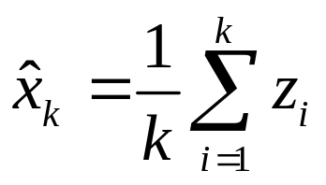
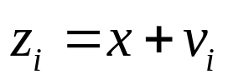

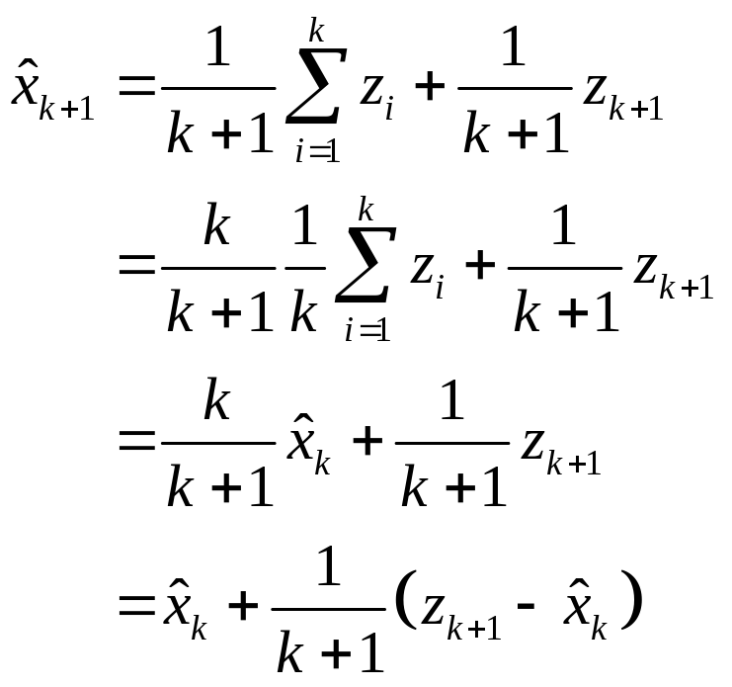
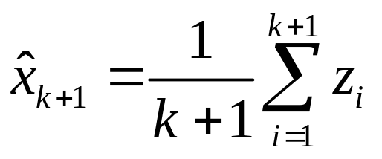
§5.1 递推滤波
什么是递推滤波
最小二乘估计
？
残差

Slide 3
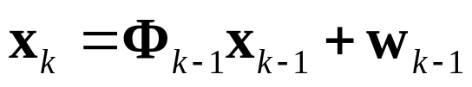
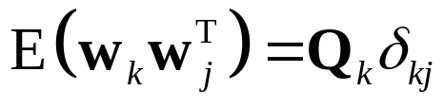
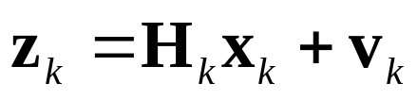
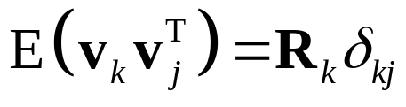
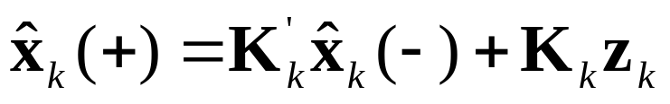
§5.1 递推滤波
概念推广（向量）
  状态方程
  量测方程
  线性递推估计

Slide 4


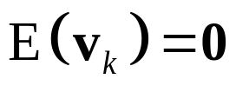
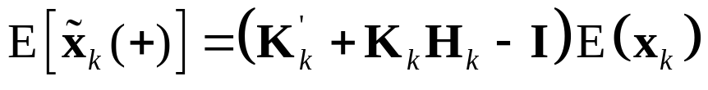
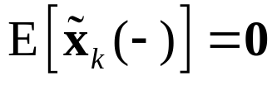
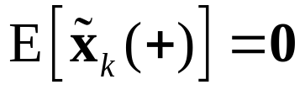

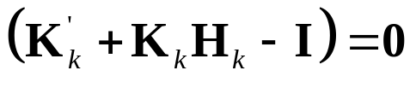
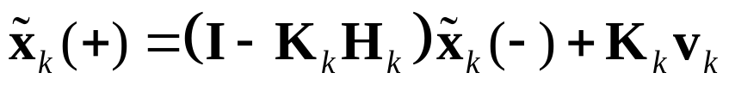
§5.2 离散卡尔曼滤波
过程推导
  无偏性

Slide 5
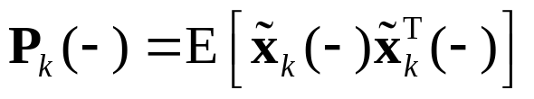
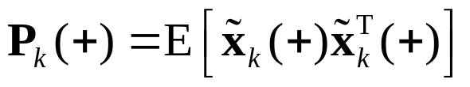
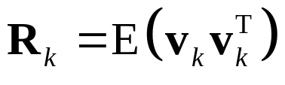
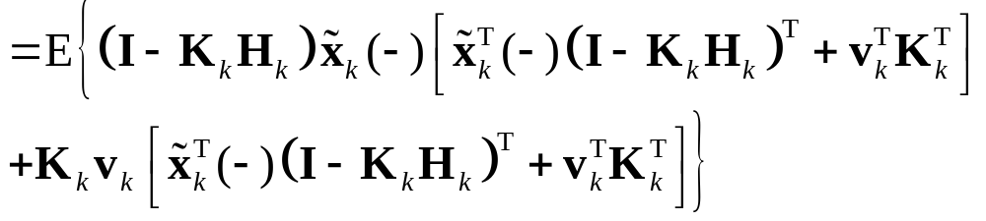
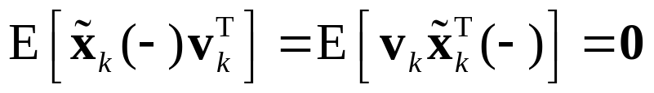
§5.2 离散卡尔曼滤波
  误差协方差修正

Slide 6

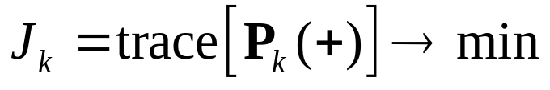
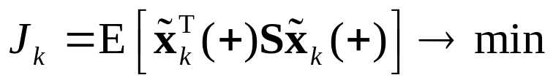
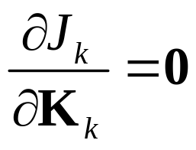
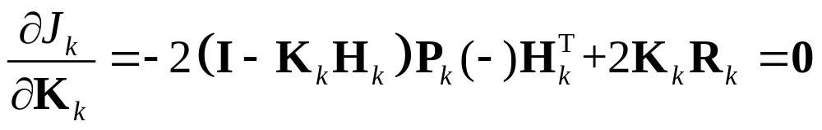
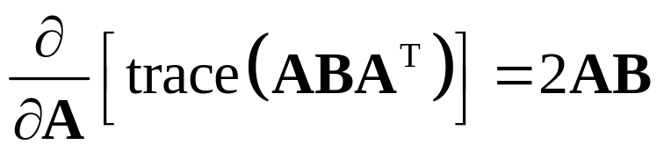
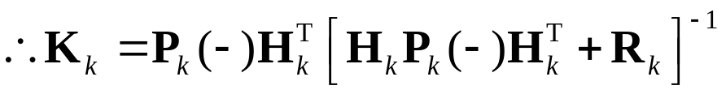
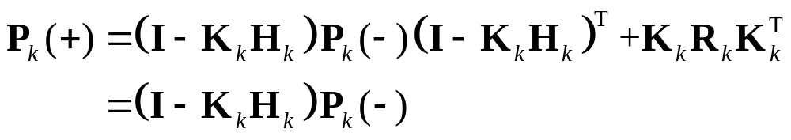
§5.2 离散卡尔曼滤波
  最优准则

Slide 7


§5.2 离散卡尔曼滤波
  状态预测

Slide 8

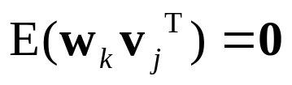





§5.2 离散卡尔曼滤波
完整描述
  系统模型
  测量模型
  初始条件
  其它条件
  状态估计
  误差协方差
  增益阵
  状态修正
  误差协方差修正

Slide 9


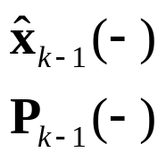
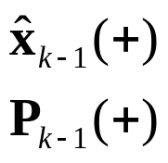
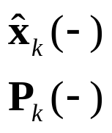
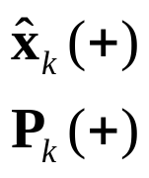





§5.2 离散卡尔曼滤波

Slide 10













§5.2 离散卡尔曼滤波

Slide 11
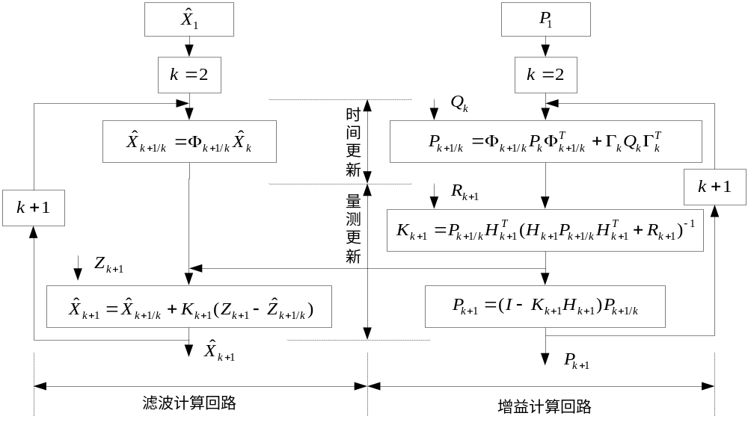
§5.2 离散卡尔曼滤波
——Kalman滤波基本方程直观推导
初始值
协方差矩阵预测值
状态预测值
滤波增益矩阵
协方差矩阵估计值
状态估计值

Slide 12


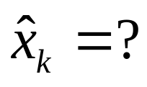
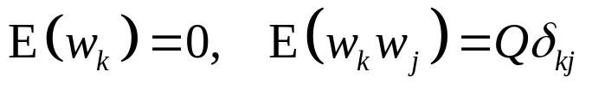
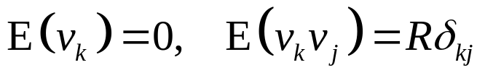
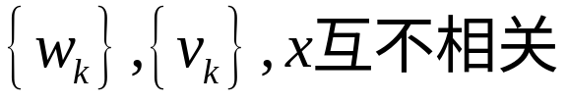
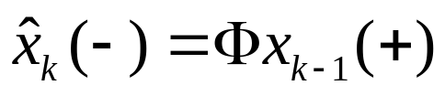
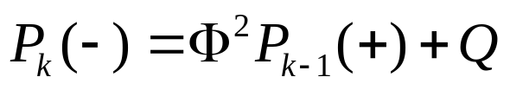
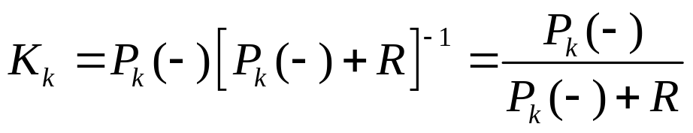
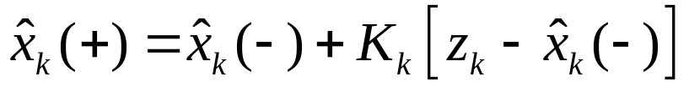

§5.2 离散卡尔曼滤波
例5-1 一线性定常系统

Slide 13
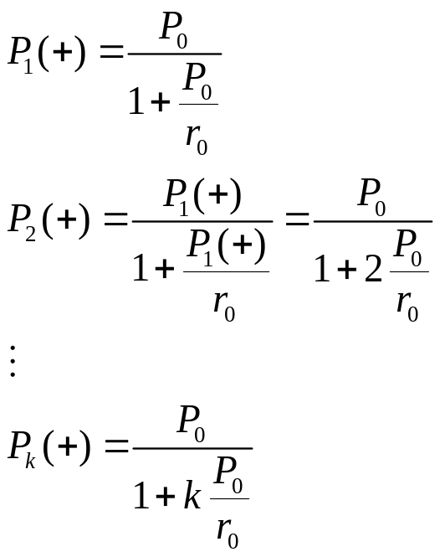
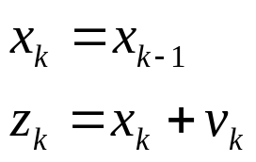



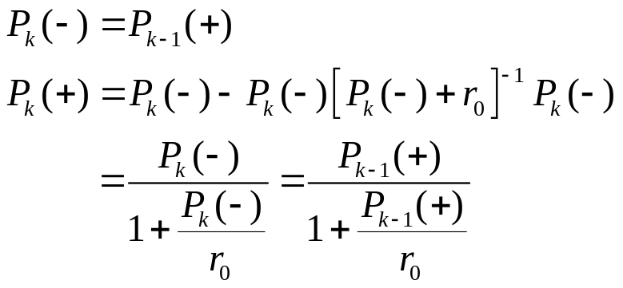
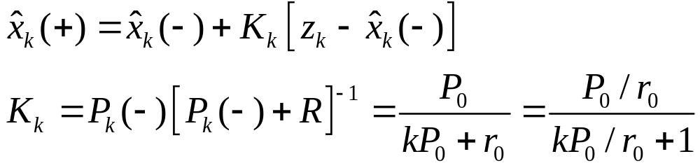
§5.2 离散卡尔曼滤波
例5-2 已知一常数的离散测量值被一0均值高斯白噪声污染，试估计该常数。

Slide 14



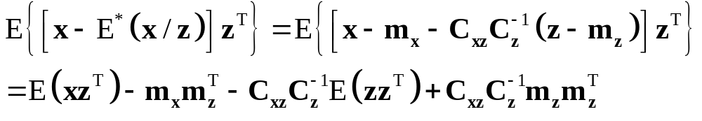
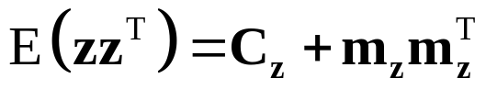
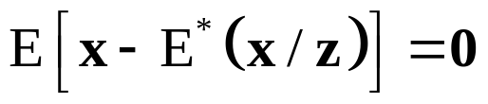
§5.2 离散卡尔曼滤波
正交投影意义上的解释
  正交投影定理
    设 为 在量测 时的线性最小方差估计，则 为 在 上的正交投影；反之， 在 的正交投影为
线性最小方差估计的无偏性

Slide 15
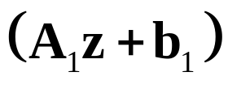
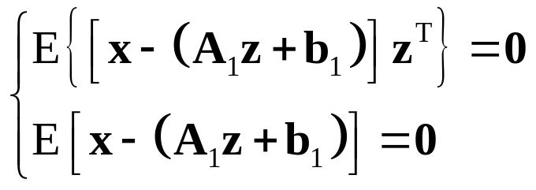




§5.2 离散卡尔曼滤波
设 在 上的正交投影为： 有：
又 为 在 上的正交投影，设：
满秩

Slide 16



§5.2 离散卡尔曼滤波
  正交投影意义上的解释
前k次量测
前(k-1)次量测

Slide 17


§5.2 离散卡尔曼滤波
由正交投影定理

Slide 18

§5.2 离散卡尔曼滤波

Slide 19








§5.2 离散卡尔曼滤波
使用注意事项
  初值选取
    根据条件 ，令
    如果知道状态变量初始统计特征
    如果不知状态变量初始统计特征

Slide 20


§5.2 离散卡尔曼滤波
  计算公式选用
    第一个式子容易保持正定对称性，常用
    第二个式子不容易保持正定对称性，不常用
    第三个式子常用于初始统计特性不清，初值盲目选择的情况

Slide 21





§5.2 离散卡尔曼滤波
  离散化
    采样（滤波）周期小

Slide 22






§5.2 离散卡尔曼滤波

Slide 23




§5.2 离散卡尔曼滤波

Slide 24





§5.2 离散卡尔曼滤波
    采样（滤波）周期大

Slide 25


§5.2 离散卡尔曼滤波

Slide 26

§5.2 离散卡尔曼滤波

Slide 27




§5.2 离散卡尔曼滤波
  有确定性控制量时的滤波方程
  测量噪声与状态噪声相关

Slide 28






§5.2 离散卡尔曼滤波

Slide 29







§5.2 离散卡尔曼滤波

Slide 30
















§5.2 离散卡尔曼滤波
  例5-3 一载体做直线运动，k时刻的位置、速度、加速度和加加速度分别为 、 、 和 ，现只对位置进行测量，即 ，且 、 、 和 ，采样周期为 ，求 、 和 的估计。

Slide 31









§5.2 离散卡尔曼滤波

Slide 32

§5.2 离散卡尔曼滤波

Slide 33







§5.2 离散卡尔曼滤波
  例5-4 设电离层探测器上装有INS，在飞行初始阶段用无线电定位测量的方法来实现飞行中导航参数的校正，这里仅考虑单轴情况，且以为INS的主要误差源是初始条件（位置、速度和加速度）的误差。略去高阶项短时间（几分钟）的INS位置误差方程为：
  空中校正分别用0、0.5和1分钟时的测量值对INS进行3次估计，估计出 、 和 。试设计该过程的Kalman估计。

Slide 34





§5.2 离散卡尔曼滤波

Slide 35








§5.2 离散卡尔曼滤波

Slide 36


§5.2 离散卡尔曼滤波

Slide 37



§5.2 离散卡尔曼滤波

Slide 38







§5.3 连续卡尔曼滤波
噪声等效

Slide 39






§5.3 连续卡尔曼滤波

Slide 40



§5.3 连续卡尔曼滤波
过程推导

Slide 41


§5.3 连续卡尔曼滤波

Slide 42


§5.3 连续卡尔曼滤波

Slide 43



§5.3 连续卡尔曼滤波
完整描述
  系统模型
  测量模型
  初始条件
  其它条件
  增益阵
  状态修正
  误差协方差修正

Slide 44











§5.3 连续卡尔曼滤波

Slide 45


§5.3 连续卡尔曼滤波
一般形式
  系统模型
  测量模型
  初始条件
  其它条件
  增益阵
  状态修正
  误差协方差修正

Slide 46

















§5.3 连续卡尔曼滤波
  例5-5 设被估计对象 的模型为 ，模型误差为 ，其中 为0均值白噪声， 量测为 ， 为0均值白噪声， 求滤波器稳态时的增益阵。
稳态时

Slide 47






§5.3 连续卡尔曼滤波
Riccati方程的求解
设 且满足
如果能证明 为Riccati方程的解即可。

Slide 48





§5.3 连续卡尔曼滤波
满秩

Slide 49






§5.3 连续卡尔曼滤波
  例5-6 二阶Markov过程：
  解：

Slide 50



§5.3 连续卡尔曼滤波

Slide 51

§5.3 连续卡尔曼滤波

Slide 52


§5.3 连续卡尔曼滤波

Slide 53

§5.3 连续卡尔曼滤波

Slide 54


§5.4 思考题
5-1 试证明如下两式：
5-2 试推导连续系统卡尔曼滤波的一般形式。
5-3 设一系统和量测模型如下
  （1）试求估计误差协方差阵和增益阵，并判断其趋势；
  （2）试用离散卡尔曼滤波求前5次滤波结果(周期为1),

Slide 55







§5.4 思考题
  分别为0.55、0.45、0.10、0.01、0.01、0.005。
5-4 试基于线性最小方差估计算法和正交投影定理推导离散卡尔曼滤波公式。
5-5 已知系统噪声 与状态初值和量测噪声 均不相关，且 和 为0均值白噪声序列。试证明状态 与 不相关且正交， 与 和 不相关且正交。

